Slide 1
Kovács Levente:
A mózesi könyvek üzenete kortárs művészek tolmácsolásában
Református Egyházközség Sukoró
2024. december 7.

Slide 2
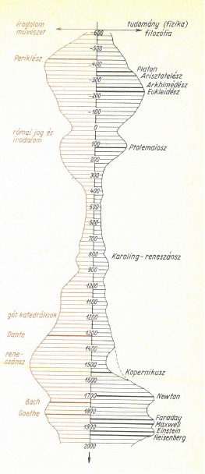
A tudomány és a művészetek kapcsolata
A mai európai társadalmat a bibliaismeret és a keresztyén kultúra ismeretének hiánya jellemzi.
Felzárkózáshoz új módszerek, pl. művészeti kiállítás alkalmazása szükséges.
Az intellektuális tevékenység
intenzitásának diagramja
(Forrás: Simonyi Károly:
A fizika kultúrtörténete)
A kortárs művészek jelentős inspirációt adnak a jelenkor tudósainak / embereinek /
az új generációknak!

Slide 3
A kortárs művészet inspirációs hatása
Az olvasásra alapozott ismeretátadás kibővítése
(hang, kép, tárgy, művészet, installáció, …)
Művészetekre a fiatalság és a szekuláris értelmiség is nyitott.
Ma emberét a ma művésze érti, így hatása alá tudja vonni. A kortárs művész/művészet a fiatalok formálásának szereplőjévé válhat.
A mély üzenetek megszólíthatnak, elgondolkodtathatnak és fordulópontot hozhatnak a szemlélő életébe.

Slide 4
A bibliai téma művészi feldolgozási lépései
A ma (21. század) embere számára legfontosabb, legérthetőbb, legbefogadhatóbb bibliai üzenetek kiválasztása
(Bibliából 365, Mózes 5 könyvéből 103 db).
A 103 bibliai igevers 12 csoportba rendezése; az esszencia esszenciája.
Kurátor (Petrányi Zsolt): 12 jelentős, kortárs művész kiválasztása.
Teológiai konzultáció (Prof. Zsengellér József) a művészekkel folyamatosan
Többszöri csoportos egyeztetéssel a 12 installáció megalkotása.
Magyarázatok elkészítése (Petrányi Zs., Fabiny T. és Zsengellér J.)
Kiállítás megszervezés, tárlatvezetés (2024 Róma, 2025 Debrecen)
Utókövetés – média.

Slide 5


BEJÁRAT
1. Gerhes Gábor:
Teremtés /
Absolut nothing – Absolut all
Kubrik (1964):
2001-Ürodisszeia-ra utal,
de itt kettőzés: a Teremtésnek van kezdete és van vége!
Notes:
5
Szent Máté Szent Márk Szent Lukács Szent János

Slide 6

Gerhes Gábor:
Teremtés /
Az Üresség – Isten önteremtő belső gesztusa

Slide 7
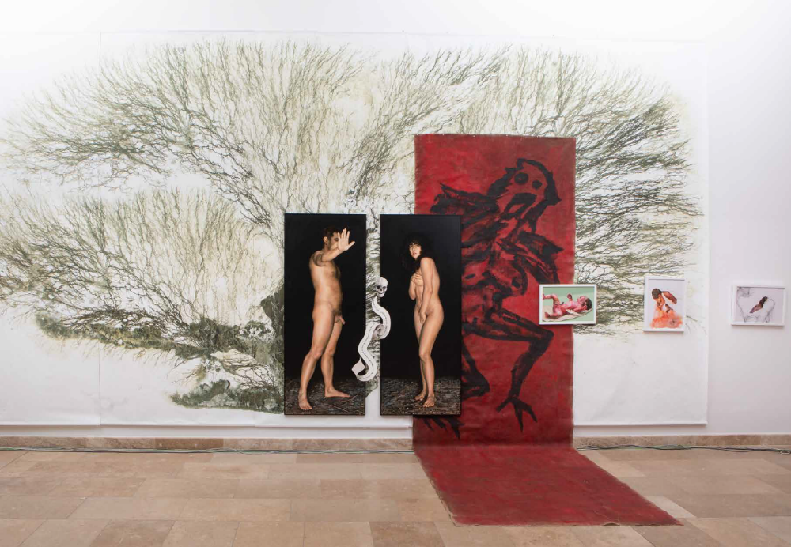
2. Czene Márta : Bűnbeesés
Massacio: Az Édenből elűzetés alakjaival azonos beállítás
„fájdalommal szülés"
Képeken egyszerre:
- szégyenérzet, .
- leleplezés, .
- erotikus vonzódás.

Slide 8
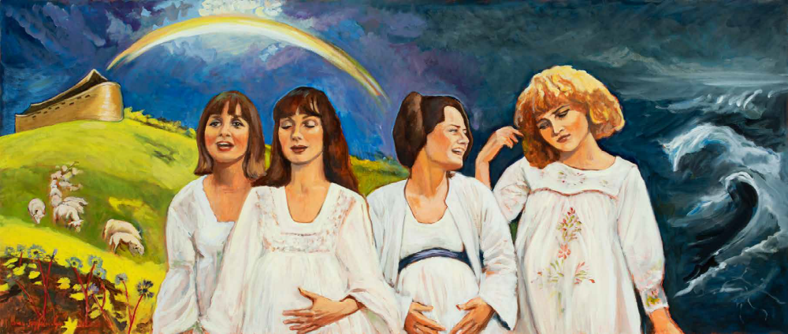
3. Uray-Szépfalvi Ágnes: Nóé
A történet fázisai egy képen. A túlélés öröme. A várandóság jelenti a jövőt!

Slide 9
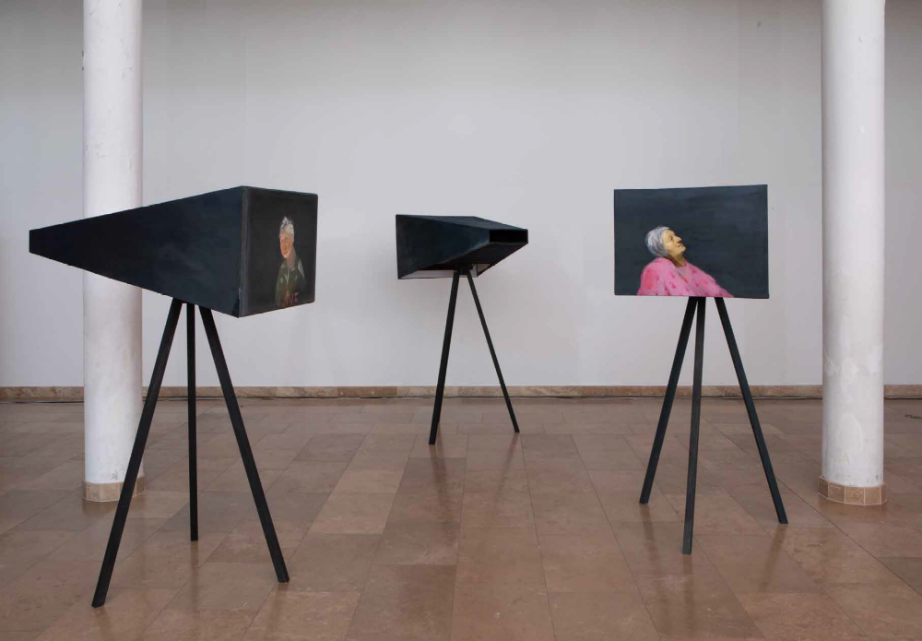
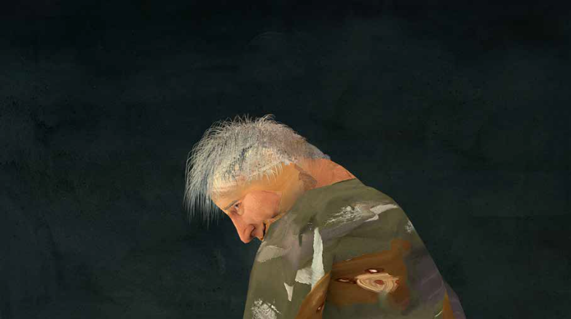
4. Szabó Eszter: Izsák / Sára nevetése
Öregségre gyermekáldás: nevetni kell, nem sírni! Izsák = Nevetni fog

Slide 10
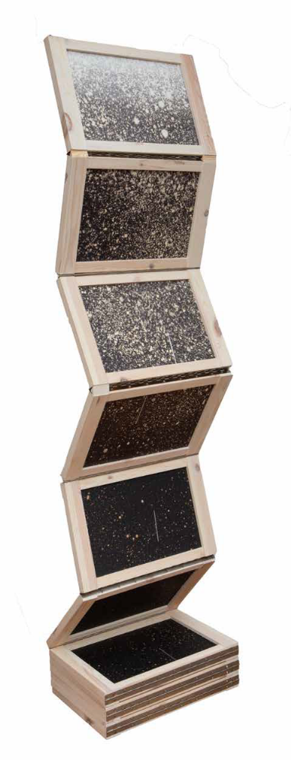
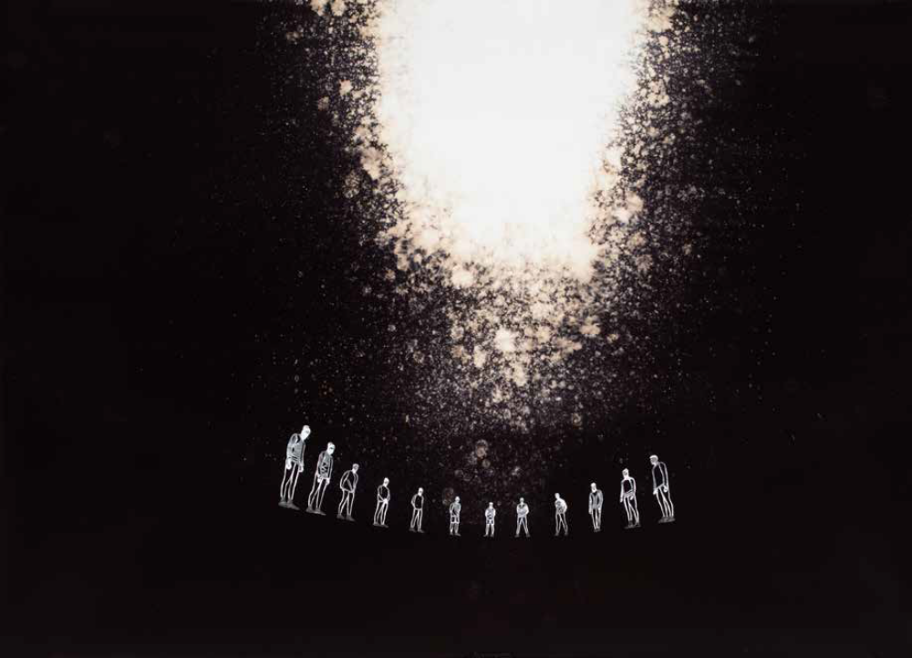
5. Chilf Mária: Jákób álma
Eget a földdel összekötő létra, 12 fok / 12 fiú / 12 törzs
Univerzumra utalás: földi sötétségből az égi világosságig

Slide 11
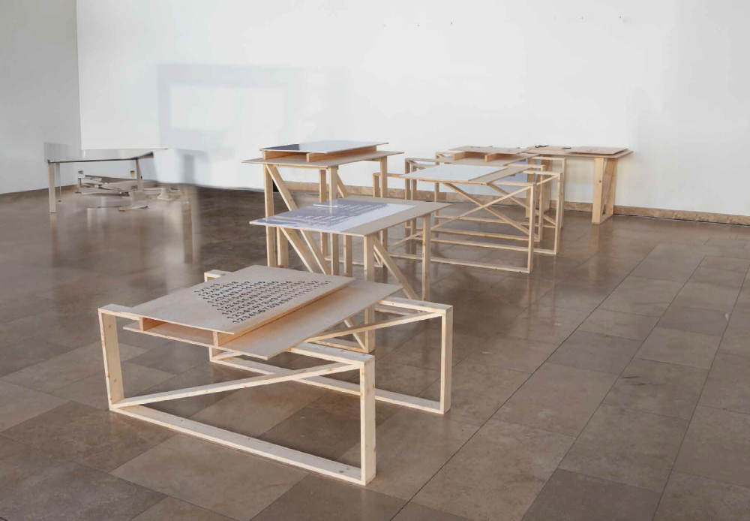
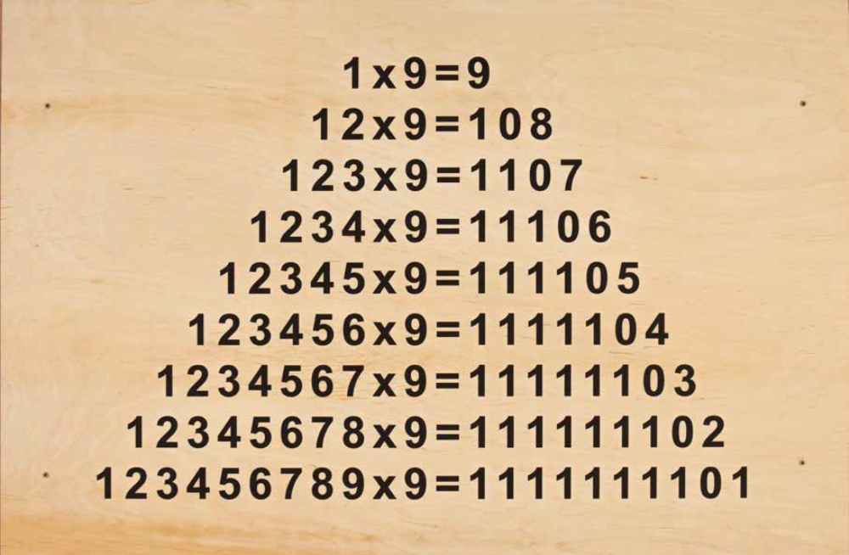
6. Asztalos Zsolt: József története
Elbukások és felemelkedések sorozata. A megoldásra, a gondolkozásra utal! Megfejtjük a jeleket?

Slide 12
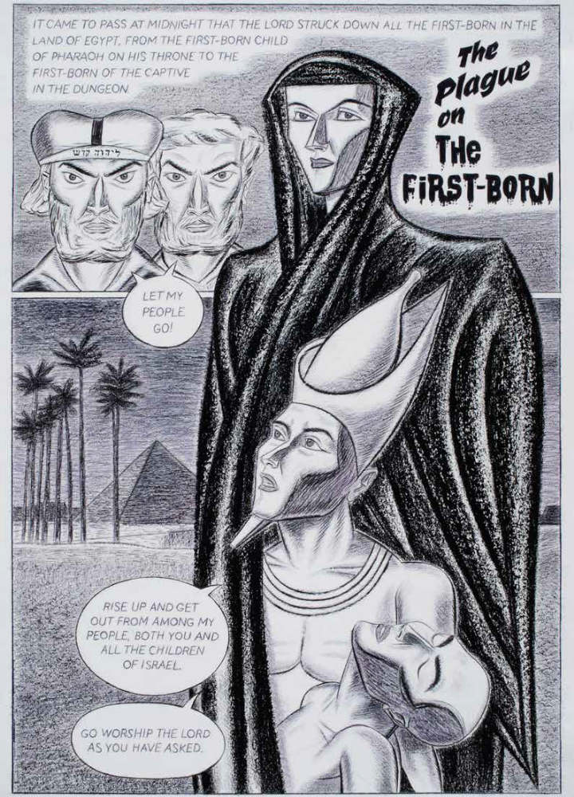
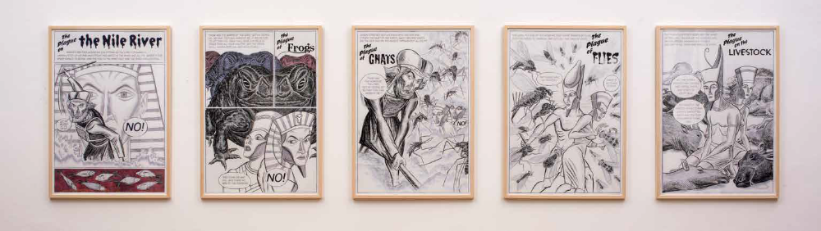
7. Rácmolnár Sándor: A 10 csapás
Négy szereplős, 10 egységes képregény:
eseményt elmesél és
egyszerre kommentál.

Slide 13
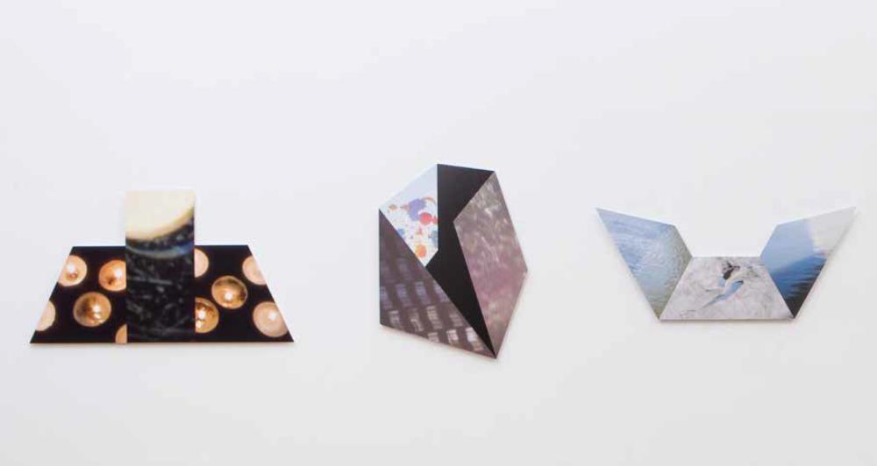
8. Zellei Boglárka: A pusztai vándorlás
Lapokból épített (újra és újra felépülő) sátorformák megidézése, 12 db
Virraszt az Úr Visszavágyódás Édessé válik

Slide 14
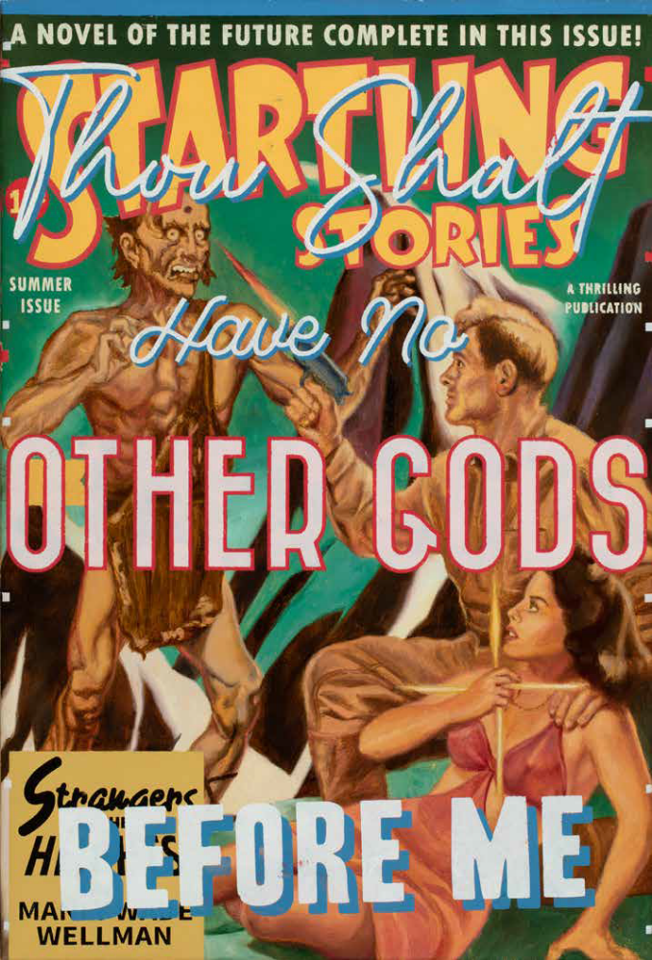
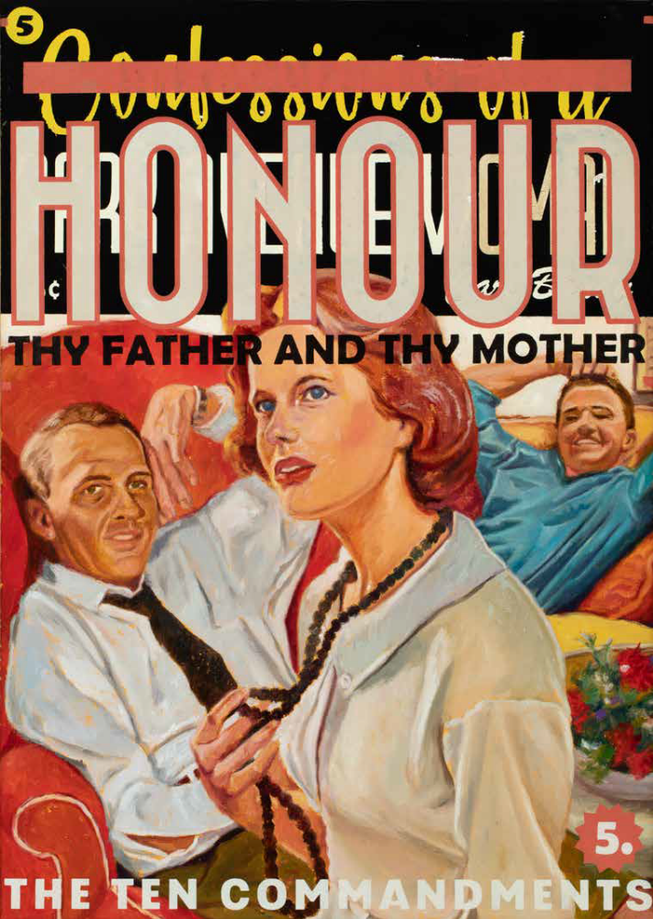

9. Wächter Ákos: Tízparancsolat
A vétségek milyen értelmezésben értelmezhetőek napjainkban?
Krimisorozat borító felülírása.

Slide 15
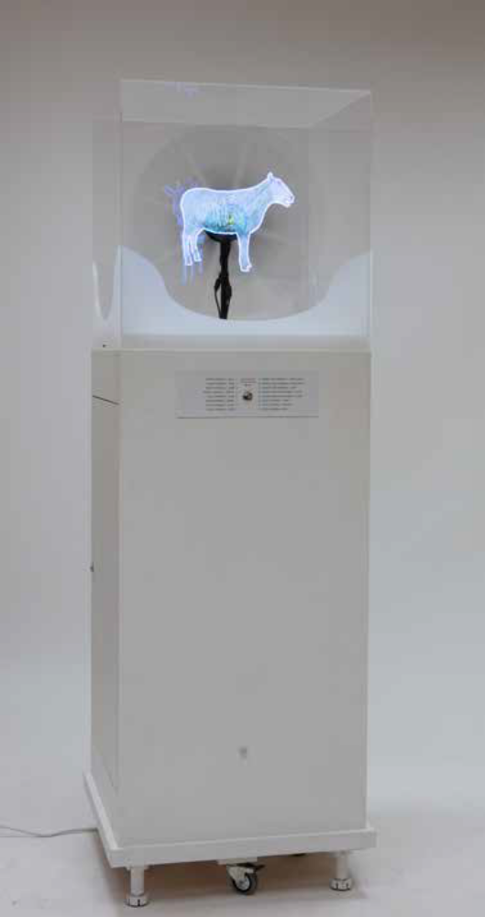
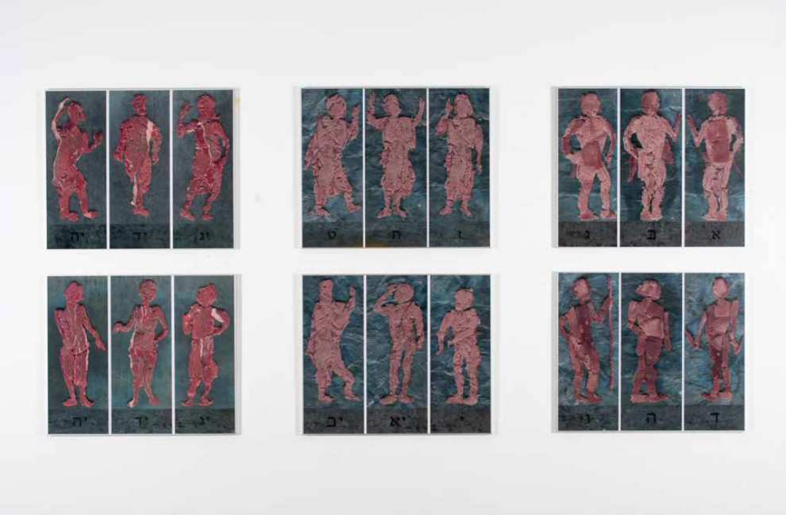
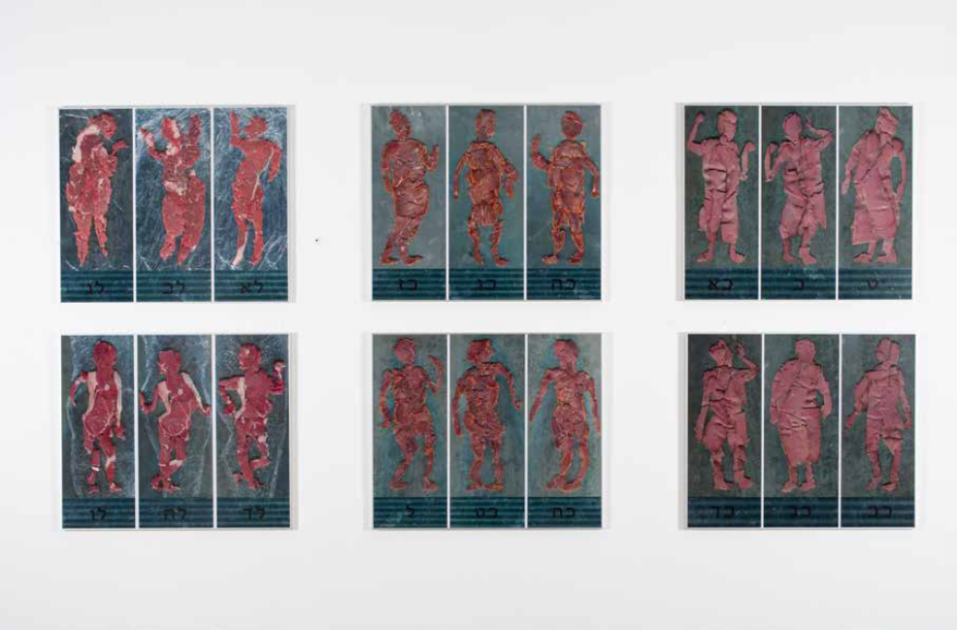
10. Július Gyula: Áldozatok
A célokat illusztrálja, 16 pár: igevers /állatáldozat. Körben a 12 törzs 72 figurája.

Slide 16
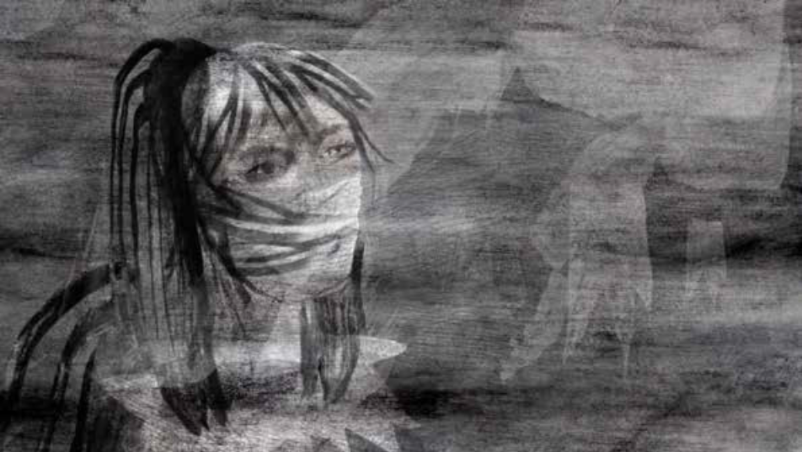
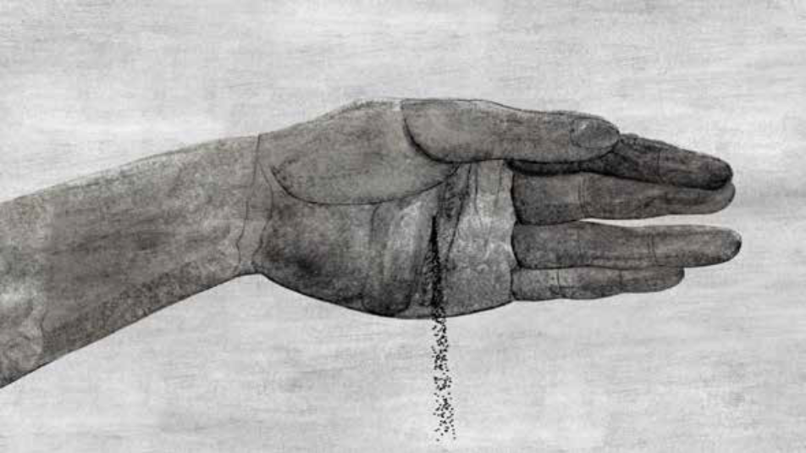
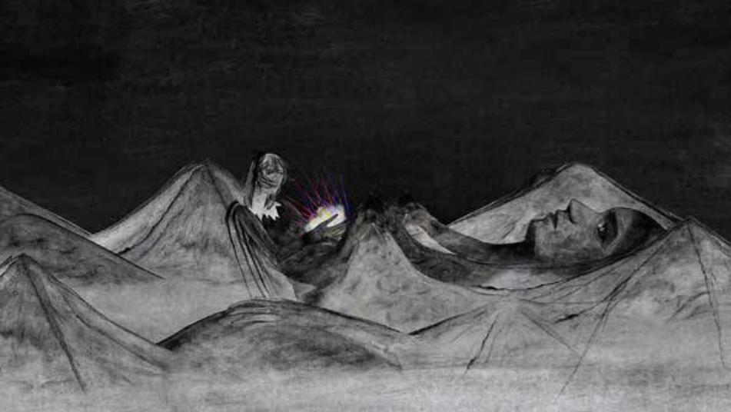
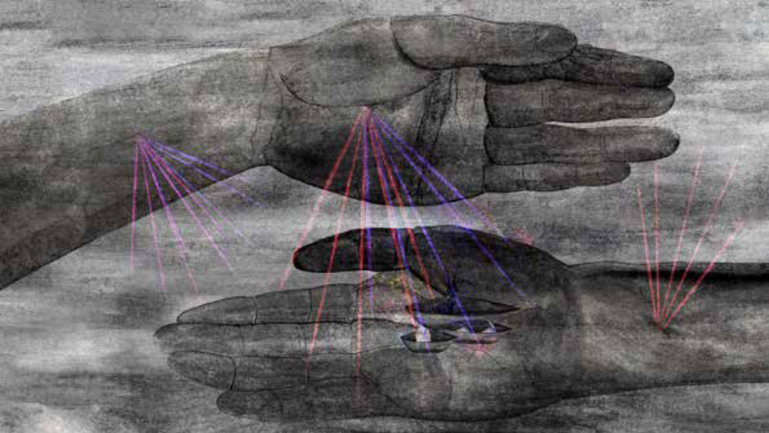
11. Magyarósi Éva: Ároni áldás (7 perces animációs film)
Az elképzelt reményteli világ összefüggésében mutatja be
az Ígéret földjére vezető utat és az áldás megadását.

Slide 17
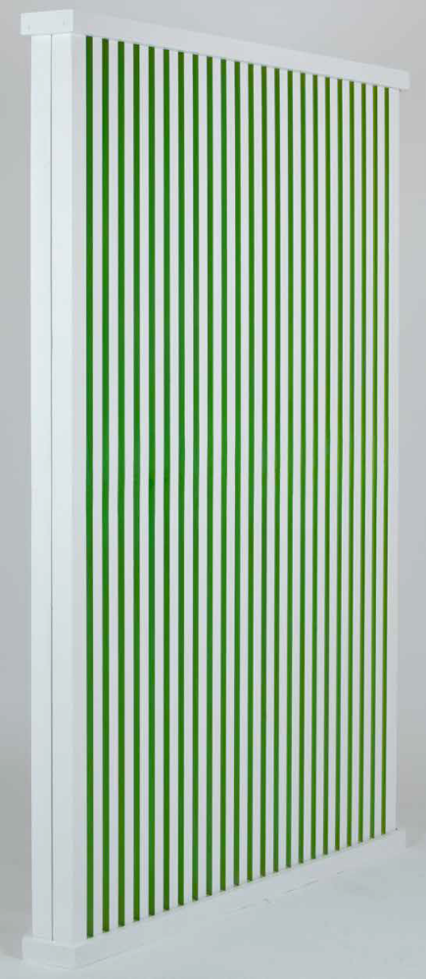
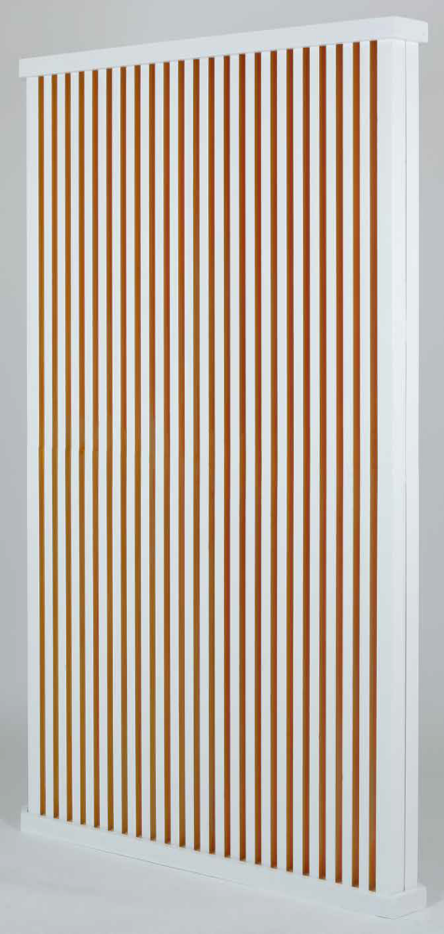
KIJÁRAT
12. Mátrai Erik:
Az ígéret földje
Rács:
nem mindenki jut be,
színskála:
viszont mindenki bejuthat!

Slide 18
12 installációban teljes hatású, egységes őstörténet
Sok minden kimaradt, mégis átfogja az egészet 600m²-en.
Kulturális élményen keresztül Biblia ismeretet ad!
Az ismert történeteken keresztül közel hozza a kortárs művészet megértését,
és viszont,
a kortárs művészet iránt érdeklődőknek közel hozza a Biblia üzeneteit.
A 21. századi ember számára mutatja be a Biblia első 5 könyvét!
Több tucat média hír.
Rómában rekord számú látogató. Debrecen MODEM 2025.04-06.
A megfelelő tárlatvezetés az bizonyságtétel.
Soli Deo Gloria!
www.evangelium21.hu

